Slide 1
Olomoucký kraj
Chromuláková Ivona,
Křibík Michal

Slide 2

Základní informace
Leží ve střední a severozápadní Moravě,
rozloha: 5 267 km²,
počet obyvatel: 632 492,
krajské město: Olomouc
počet okresů: 5,
nejvyšší bod: Praděd (1491 m),
nejnižší bod: Hranická propast (-404 m).

Slide 3
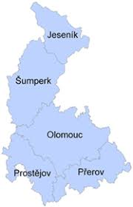
Mapa s okresy
Prostějov,
Přerov,
Šumperk,
Olomouc,
Jeseník.

Slide 4
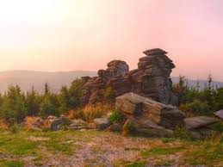
Hospodářství
Nejvíce obyvatel pracuje v průmyslu zpracovatelsko-strojírenský, kovodělný, elektrické a optické přístroje,
tento kraj je vhodný pro brigádníky,
hanácké města a obce protkané železniční sítí, i vznikající hustou sítí dálnic,
Pěstování: ječmen, kukuřice, cukrovka, pšenice, ovoce, zelenina, chmel.

Slide 5
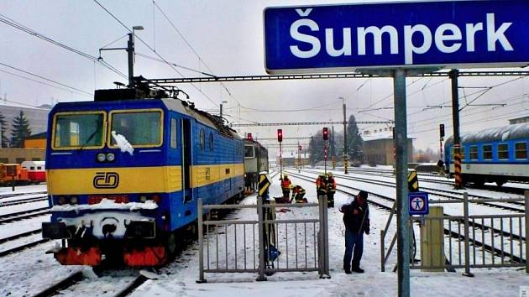
Hospodářství v okresech
Olomouc- syrečky,
Prostějov- textil,
Přerov- strojírenství,
Šumperk- hedvábí, lokomotivy,
Jeseník- zpracování dřeva.

Slide 6
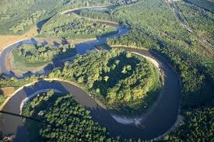
Vodstvo
Šest řek, všechny patří do povodí řeky Moravy a tudíž se vlévají do Černého moře,
Morava- je dlouhá 354 km a protéká od severu k jihu,
Desná- patří do přítoku řeky Kamenice,
Haná- protéká i Jihomoravským a Zlínským krajem,
Oskava- je dlouhá 50 km,
Romže- malá řeka na střední Moravě,
Bečva- největší levostranný přítok Moravy.

Slide 7
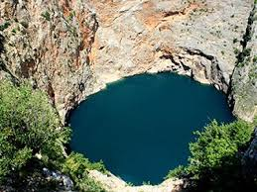
Hranická propast
Je také zvána Macůška,
hloubka dosahuje asi 404 m,
přesná hloubka není známá protože její spodní část je zatopena Hranickým jezírkem
nejhlubší zatopená jeskyně světa,
leží na pravém břehu Bečvy,
je obehnaná plotem.

Slide 8
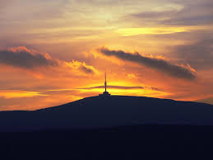
Hrubý Jeseník
Nejvyšší moravské pohoří,
nejvyšší hora je Praděd,
Praděd dosahuje výšky 1 491 m,
na jeho území byla vyhlášena chráněná krajinná oblast, kvůli jeho přírodnímu bohatství,
má velkou sněhovou nadílku v zimě pro lyžaře.

Slide 9
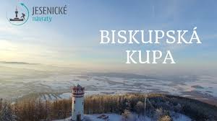
Biskupská kupa
Je kopec ležící 2,5 km severovýchodně od Zlatých hor na česko-polské hranici,
na kopci stojí nejstarší rozhledna v Jeseníkách,
jde se tam po zelené turistické značce,
cesta dlouhá 4 km,
výhled : Polsko, Zlaté hory, hřeben Hrubého Jeseníku a nejvyšší horou Praděd.

Slide 10
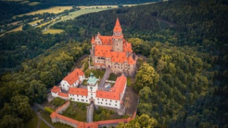
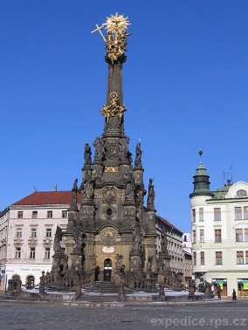
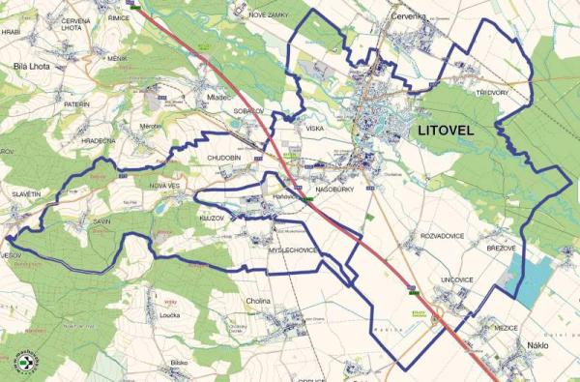
Důležitá místa
(hypertext pro pohyb mezi slidy)
Bouzov
Sloup nejsvětější trojice
Litovel

Slide 11
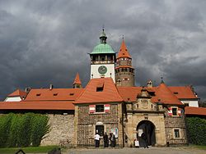
Bouzov
původně Búzov,
stojí ve stejnojmenné vesnici jihozápadně od města Loštice na středozápadní Moravě,
v roce 1999 byl zapsán na seznam národních kulturních památek,
patří mezi nejnavštěvovanější památky v Česku,
je vyhledávaným místem filmařů.
Filmy natáčené v Bouzově
Zpátky

Slide 12
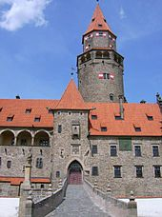
Filmy natáčené v Bouzově
Bouzov se objevil např. ve:
Arabela se vrací aneb Rumburak králem Říše pohádek,
Princezna a půl království,
Princezna zakletá v čase,
mnoho dalších.
Bouzov
Zpátky

Slide 13
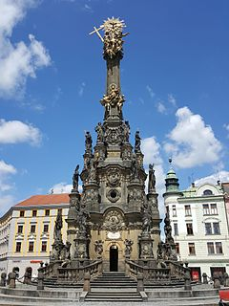
Sloup nejsvětější trojice
Nachází se v Olomouci,
je to monument postavený ke slávě Boží v letech 1716 až 1754,
jeho hlavním účelem byla okázalá oslava ukončení moru,
který Moravě udeřil v letech 1714 až 1716.
Zajímavost: Někteří si možná pamatujete, jak jsme tam byli v 7. Třídě.
Zpátky

Slide 14
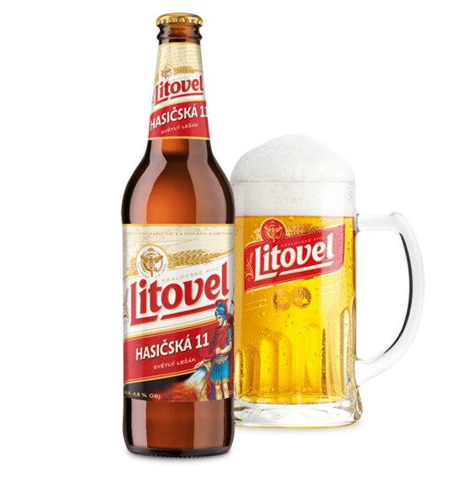
Litovel
Litovel je město v okrese Olomouc v Olomouckém kraji,
žije zde přibližně 9 800 obyvatel,
morový sloup: Památník morové epidemie z roku 1714,
vytvořil jej Václav Render roku 1724,
Litovel je velmi přínosný pro ekonomiku výrobou piva.

Slide 15
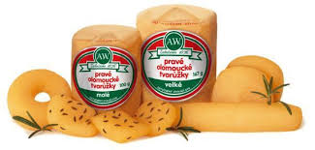
Olomoucké syrečky
Olomoucké tvarůžky jsou zrajícím sýrem vyrobeným z netučného kyselého tvarohu,
mají zcela ojedinělou pikantní chuť a vůni způsobenou rozkladem bílkoviny sýra při zrání,
povrch se zlatožlutým mazem a soudržnou poloměkkou až měkkou
konzistencí s patrným světlejším jádrem.

Slide 16
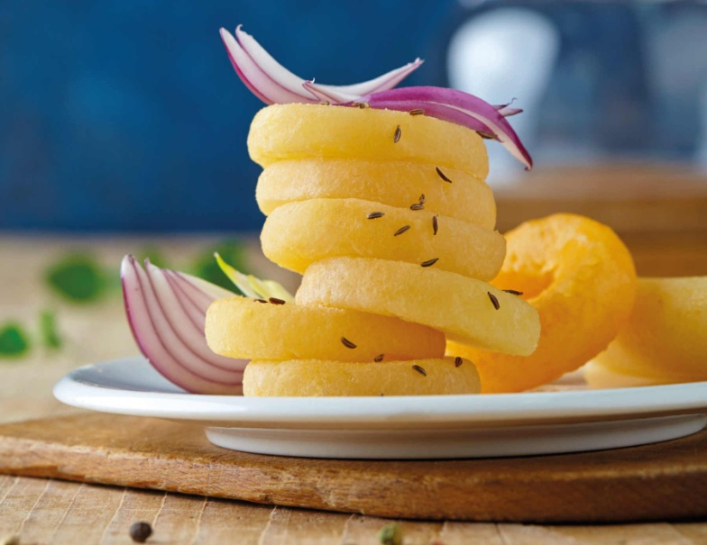
Historie syrečků
Olomoucké tvarůžky byly vyrobeny na přelomu 17. a 18. st.
nejstarší zprávy je uvádějí jako běžné jídlo,
ve Vídni roku 1872 se jim dostalo velkého ocenění.
nejstarší doložená zmínka o tvarůžcích je z Olomouce 10. ledna 1583,

Slide 17
Děkujeme za pozornost

Slide 18
Zdroje
https://cs.wikipedia.org/wiki/Biskupsk%C3%A1_kupa
https://cs.wikipedia.org/wiki/Olomouck%C3%BD_kraj
https://cs.wikipedia.org/wiki/Hrub%C3%BD_Jesen%C3%ADk
https://cs.wikipedia.org/wiki/Hranick%C3%A1_propast
https://www.google.com/search?q=olomouck%C3%BD+kraj+prezentace+hospodarstv%C3%AD&tbm=isch&ved=2ahUKEwj067bmjszoAhXG1eAKHUpwDJcQ2-cCegQIABAA&oq=olomouck%C3%BD+kraj&gs_lcp=CgNpbWcQARgBMgQIIxAnMgQIIxAnMgQIABBDMgIIADICCAAyAggAMgIIADICCAAyAggAMgIIADoGCAAQChAYUJzCAVi8xQFgytkBaABwAHgAgAFqiAGzAZIBAzEuMZgBAKABAaoBC2d3cy13aXotaW1n&sclient=img&ei=-RiHXrSLAcargwfK4LG4CQ&bih=468&biw=500#imgrc=akJlDjheywn9GM
obrázky

Slide 19
Zdroje 2
https://cs.wikipedia.org/wiki/Sloup_Nejsv%C4%9Bt%C4%9Bj%C5%A1%C3%AD_Trojice_(Olomouc)
https://www.tvaruzky.cz/o-tvaruzkach
https://www.vitalia.cz/clanky/olomoucke-tvaruzky-proc-uz-syrecky-nesmrdi/

